Slide 1
Научно-исследовательская работа по предмету окружающий мир на тему : «Пластиковая бутылка-вред или польза?»
Выполнена ученицей 3 «Б» класса Филатовой Инессой Научный руководитель: Горбунова Л.В.

Slide 2
.
Проблема: все улицы города, все дороги захламлены мусором, большую часть которого составляют пластиковые бутылки.
Цель нашего исследования: исследовать значение пластиковых бутылок в жизни человека и природы.
Задачи:
выяснить историю создания и применения пластиковых бутылок;
изучить химические свойства пластиковых бутылок;
найти полезное применение этому предмету.
Объект исследования: ненужные пластиковые бутылки Предмет исследования: возможность вторичного использования пластиковых бутылок

Slide 3
Вторая жизнь пластиковой бутылки
Экологичный солнечный нагреватель воды
Миллион бутылок для постройки храма

Slide 4
Анализ социологического опроса
Вопрос 1. Покупаете ли вы продукты в пластиковой упаковке? Какие?
Да - 44 человека
Нет - 0 человек.
Минеральная вода – 26 человек
Газированная вода, соки, напитки – 30 человек
Подсолнечное масло – 5 человек
Майонез – 4 человека
Йогурт – 15 человек
Тортики – 3 человека
Салат – 3 человека
Молоко - 15 человек
Сельдь – 3 человека
Пирожное, мармелад, мороженое, кетчуп, шампунь – по 1 человеку

Slide 5
Вопрос 2. Как Вы утилизируете пластиковые бутылки после использования?
Выбрасываем - 41 человек
Сжигаем - 1 человек
Используем в хозяйстве – 1 человек
Закапываем – 0 человек
Сажаем рассаду – 1 человек
Вопрос 3.. Если не выбрасываете, то, как вы используете пластиковые бутылки?
Для посадки рассады – 3 человека
Используем как канистры для воды – 6 человек
Используем для полива цветов – 7 человек
Делаем поделки – 3 человека
Делаем чудеса – 1 человек
Делаем вазу для цветов – 1 человек
Делаем кормушки - 11 человек
Украшение для огорода – 1 человек
Используют для хозяйства – 2 человека.

Slide 6
Воздействие серной кислоты на бумагу

Slide 7
Воздействие серной кислоты на капрон

Slide 8
Воздействие серной кислоты на резину

Slide 9
Воздействие серной кислоты на атлас

Slide 10
Воздействие серной кислоты на пластик

Slide 11
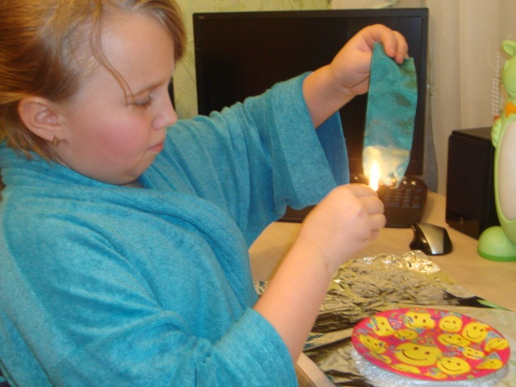
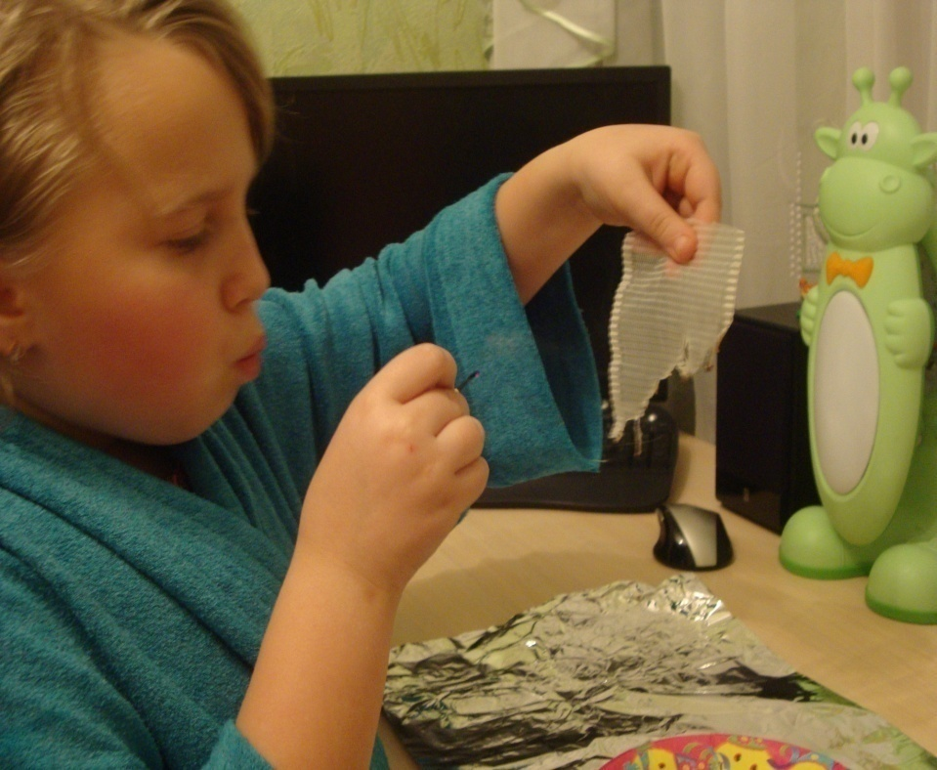
Результаты экспериментальной работы. Опыт №2 Горение

Slide 12
Заключение
По результатам нашего исследования мы наметили следующие шаги:
1. Выступить с результатами нашего исследования перед учащимися младших классов
2. Написать статью в гимназическую газету «Глазок», чтобы ещё раз обратить внимание учащихся на проблему мусора в нашем микрорайоне и напомнить, что мы сами в ответе за чистоту и красоту нашего города.

